Slide 1
1차년도 코드이해

Slide 2
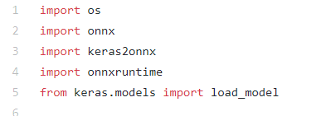

modelToOnnx.py
1. modelToONNX (단순 모델 변환)

Slide 3
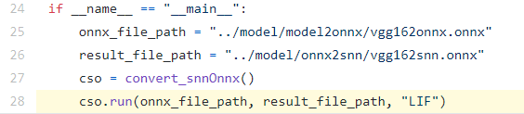
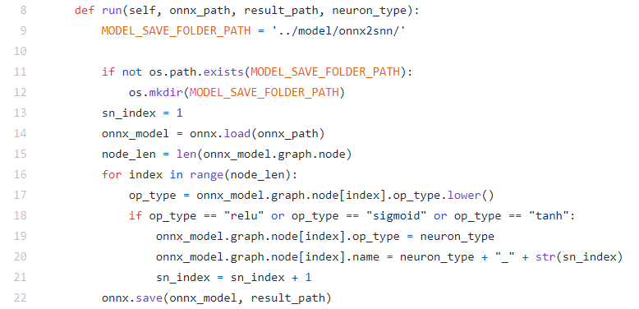

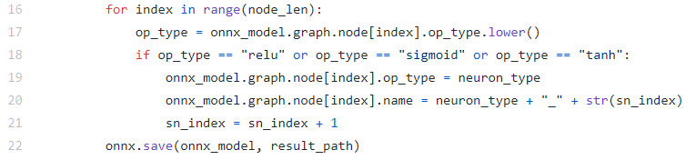
convert_snnOnnx.py
2. convert_snnOnnx
(onnx 파일을 load하여 op-type 및 name 변경 후 다시 save) - 그 속성들 이름만 바꾸는 것임 ..!!!!!!
(겉만 바꾸는 느낌)

Slide 4
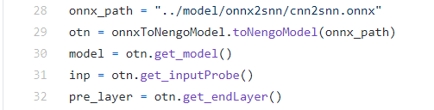
toNengoModel_test.py
3. toNengoModel_test에서 보면 onnxToNengoModel.toNengoModel이 있음. 그거에 따라서 onnxToNengoModel.py의 class toNengoModel로 집중.
onnxToNengoModel.py

Slide 5
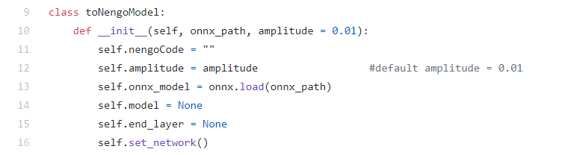

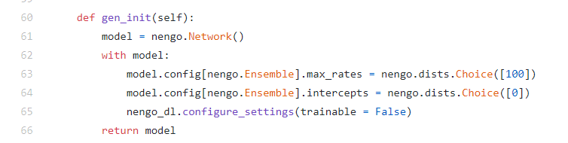
onnxToNengoModel.py
Nengo 모델
기존 nengo 처럼 Set.network로 생성
Etc…

Slide 6
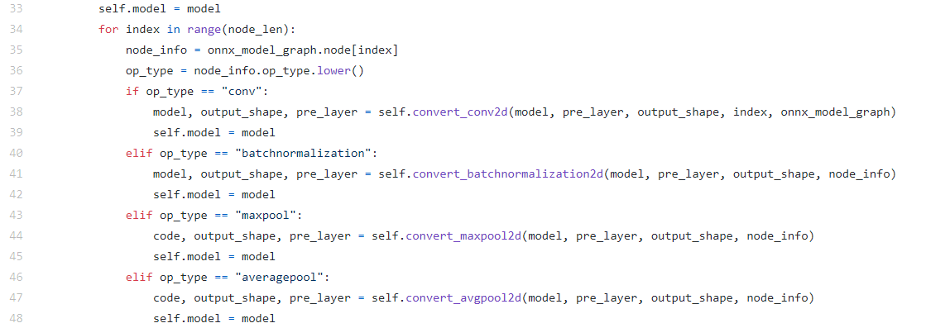
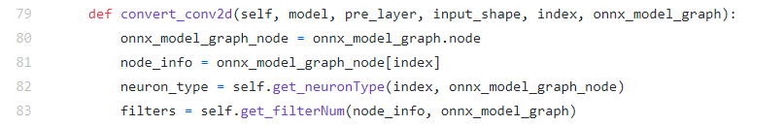
set_network
Notes:
4. onnxToNengoModel의 toNengoModel 클래스 (onnx 를 node들을 하나하나씩 파싱함 - conv2d, maxpooling, batchnormalization 등 각각이 protobuf에 표현되어져 있는게 다르므로, 각 함수들의 코드들보면은 해당 node 위치까지 각자 파싱후에 작업. = 즉 onnx 노드들 위치까지 직접 간 후에 해당 onnx를 nengo 모델로 변환 -

Slide 7
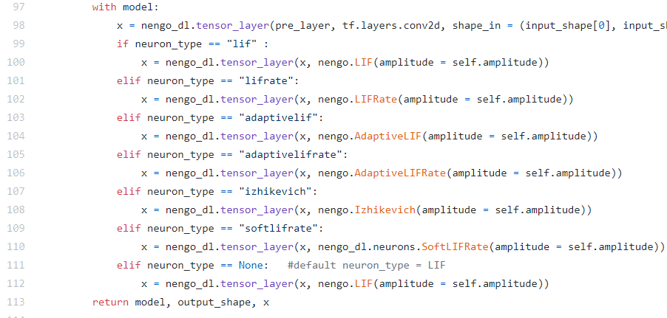

convert_conv2d
4-1. 특이점으로 return model, output_shape, x 를 return 해가면서 함 model과 x가 각 함수들에서 return 되고 x를 추가해갈수록 하나하나의 layer가 직접 쌓이는 것임 model에
즉 직접 model에 x를 계속 쌓는 것임

Slide 8
5 다시 toNengoModel_test.py로 와서 이제 다 쌓은 모델을 otn.get_model()로 받고, 나머지 변수들도 받음. 그 후에 probe는 시각화를 위한 것이고,
nengo_dl.Simulator에 의해서 돌아감
https://github.com/neurom-iot/onnx-snn 19년도 snn 깃

